Slide 1
-Query String Variabel Get -Isset -Empty -Include -Require

Slide 2
Query String & Variabel Get
Varibel super global $_GET berisi nilai yang dikirimkan melalui query string
Variabel $_GET merupakan tipe data array, untuk mengakses nilainya, menggunakan cara akses array yakni menggunakan kurung siku.
Contoh : $_GET[‘nama’], nama adalah nilai atribut nama pada objek form yang akan diakses.
Query String digunakan untuk mengirim data antar halaman
$_GET dapat digunakan menggunakan form maupun tanpa form.

Slide 3
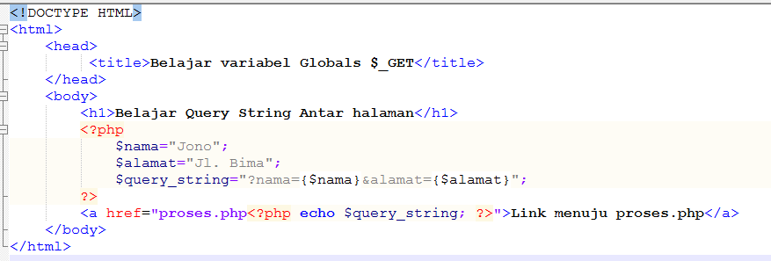
Contoh program
Nama program : query.php
Nilai variabel $nama, $alamat &
Query string
akan link ke program proses.php dan menampilkan hasil $query_string

Slide 4
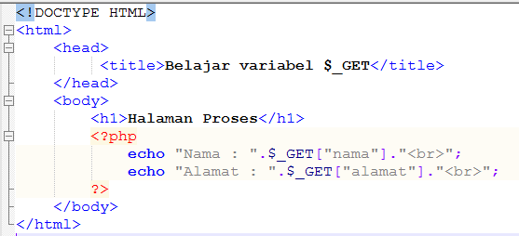
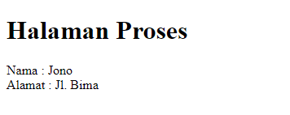
Nama program : proses.php
Data dari program query.php akan di tampilkan dengan perintah GET
Hasil Program

Slide 5
Query String
Output dari file query.php
Ketika menyorot link, maka di pojok kiri bawah browser akan muncul link preview seperti di bawah ini
Output dari file proses.php

Slide 6
Fungsi Isset
Fungsi isset() digunakan untuk memeriksa apakah suatu variable sudah didefinisikan (set) atau tidak.
<!DOCTYPE html>
<html>
<body>
<?php
$a = 0;
// True because $a is set
if (isset($a)) {
echo "Variable 'a' is set.<br>";
}
$b = null;
//$b = 0;
// False because $b is NULL
if (isset($b)) {
echo "Variable 'b' is set.";
}
?>
</body>
</html>
Nama file : contohisset.php
Krn $b=null maka di browser tidak muncul

Slide 7
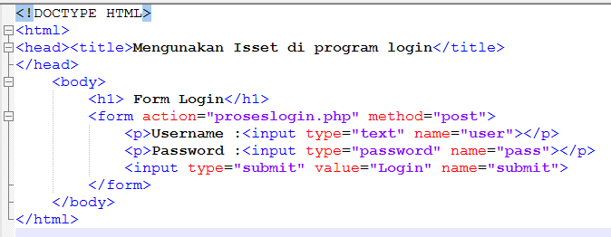
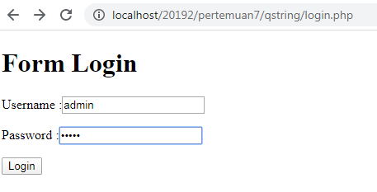
Contoh Penerapan Fungsi isset() pada Form Login
Nama Program : login.php
Output program login.php
Silahkan masukkan username:admin
Passoword:12345
Kemudian tekan tombol login

Slide 8
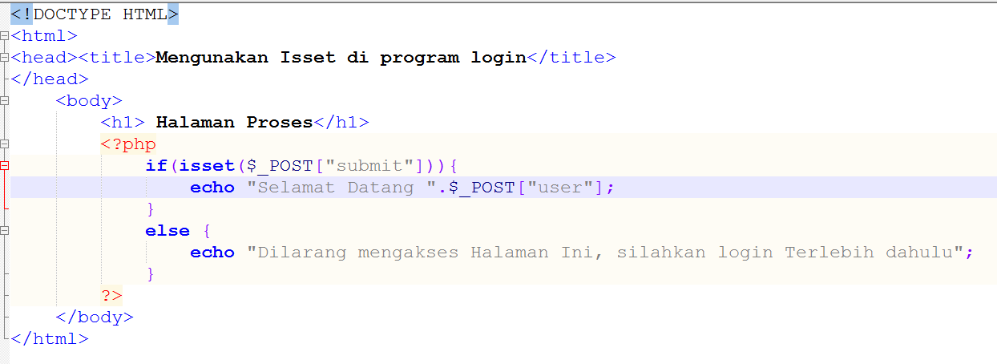
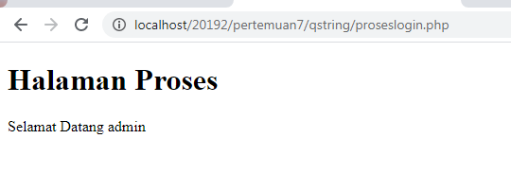
Fungsi isset
Nama Program : proselogin.php
Mengecek data user sdh di set atau belm
Output program proseslogin.php

Slide 9
Fungsi Empty
Empty digunakan untuk memeriksa apakah suatu variabel kosong atau tidak.
Juga digunakan utk memeriksa apakah variabel dideklarasikan atau tidak
<!DOCTYPE html>
<html>
<body>
<?php
$a = 0;
//$a=null;
// True because $a is empty
if (empty($a)) {
echo "Variable 'a' is empty.<br>";
}
// True because $a is set
if (isset($a)) {
echo "Variable 'a' is set.";
}
?>
</body>
</html>
Nama file : contohempty.php

Slide 10
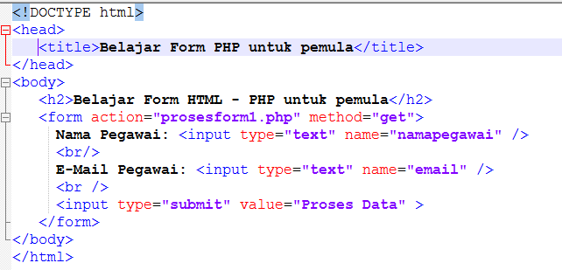
Contoh dalam program form
Nama program : form.html

Slide 11
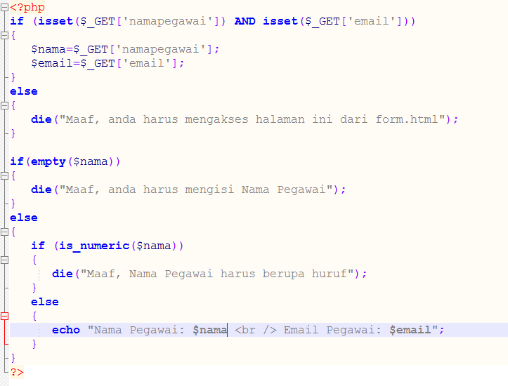
Cek variabel didefinisikan atau blm
Akses variabel namapegawai dari form sebelumnya
Nama program : prosesform1.php
Pindah isi data di nama pegawai ke variabel $nama
Pindah isi data di email i ke variabel $email
Fungsi die() yaitu menampilkan string error dimana dapat dipastikan kita dapat membuat teks sendiri ketika terjadinya error.

Slide 12
Fungsi Include
Fungsi include() digunakan untuk memanggil kode program file lain ke dalam halaman PHP.
Dapat digunakan untuk memanggil file PHP maupun HTML
Penulisan fungsi include :
include(“NamaFile.php”) atau
include(“direktori/NamaFile.php”)

Slide 13
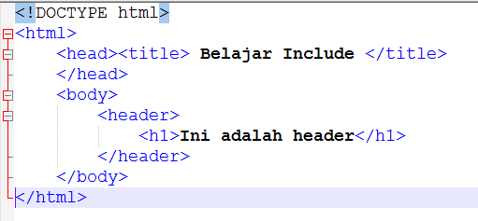
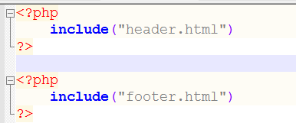
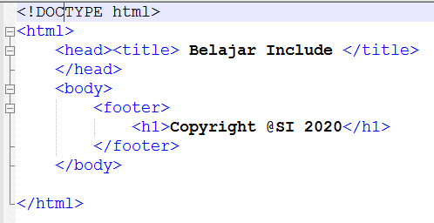
Fungsi Include
Fungsi include() untuk memanggil file HTML
Nama file : fheader.html
Nama file : fheaderfooter.php
Nama file : footer.html
File fheaderfooter.php memanggil file fheader.html dan footer.html dengan fungsi include()

Slide 14
Contoh lain include
Memanggil file koneksi.php

Slide 15
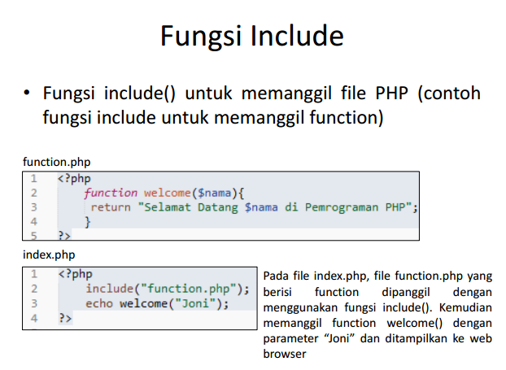

Slide 17
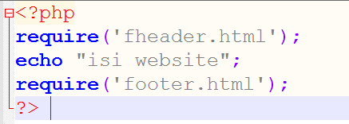
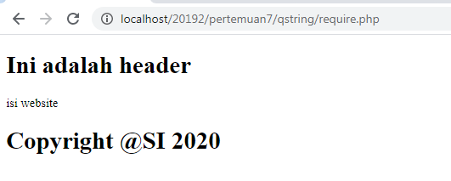
Perintah Require
Fungsinya sama dengan include, yaitu untuk menyisipkan / menyertakan file lain pada suatu file.

Slide 18
Perbedaan Include dengan Require
Include
jika file yang disertakan ternyata tidak ditemukan (karena lokasi yang salah atau memang file tidak ada) maka program atau perintah PHP selanjutnya (setelah include) akan tetap dijalankan walaupun ditampilkan error.

Slide 19
Perbedaan Include dengan Require
Require
jika file yang disertakan ternyata tidak ditemukan (karena lokasi yang salah atau memang file tidak ada) maka program atau perintah PHP selanjutnya (setelah include) tidak dijalankan.

Slide 20
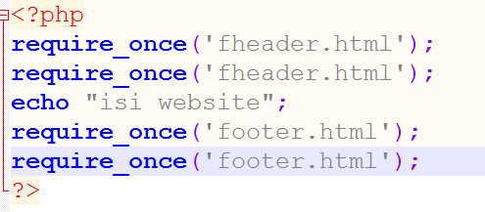
include_once & require_once
Memiliki kegunaan yang sama dengan include, kecuali bahwa fungsi include_once dan reqiure_once akan memastikan bahwa suatu file hanya disertakan sekali saja, walapun ditulis lebih dari satu.

Slide 21
Fungsi-fungsi khusus untuk database MySQL

Slide 22
Fungsi-fungsi khusus untuk database MySQL
Fungsi koneksi ke instance server MySQL :
Perintahnya : mysqli_connect(); mysqli_connect(‘nama host', ‘username_db', ‘pass_db', 'nama db')
Dalm program $koneksi = mysqli_connect(‘localhost’,’root’,’ ‘,’db_pt’);
keterangan:
nama_host adalah nama komputer server yang memuat DBMS MySQL yang dituju.
Username_db adalah nama user DBMS MySQL yang memiliki otoritas untuk login ke database.
Pass_db adalah passwomrd user login ke DBMS MySQL.
Nama_db adalah nama dababase yg digunakan di aplikasi

Slide 23
Terhitung dari PHP versi 5.5, extension mysql tidak lagi disarankan penggunaannya dan berstatus deprecated, yang berarti mungkin akan dihapus pada PHP versi berikutnya.
Kita disarankan untuk mulai beralih menggunakan mysqli
Mysqli merupakan kependekan dari MySQL Improved Extension.
Extension ini merupakan versi perbaikan dan penambahan dari extension mysql sebelumnya yang umum digunakan.
Extension mysqli dibuat untuk mendukung fitur-fitur terbaru dari MySQL Server versi 4.1 keatas.

Slide 24
2. Merequest query ke DBMS MySQL
Peintahnya : mysqli_query()
mysql_query( string perintah_sql [ integer idkoneksi]);
$query=mysqli_query("select * from nama_tabel");
keterangan:
perintah_sql, berisi perintah-perintah untuk mengakses data dalam database dalam sintax SQL idkoneksi, diisi dengan identitas koneksi yang aktif

Slide 25
3. Memproses hasil Query
Perintahnya : mysqli_fetch_array() & mysqli_fetch_row()
mysqli_fetch_array() : Mengambil baris hasil sebagai array assosiatif
Perintah tsb akan mengambil data (1 baris data) dan akan mengembalikan false jika baris telah habis, maka untuk mengambil seluruh data digunakan looping :
while($row = mysql_fetch_array($result))‏
{
//perintah yang dilakukan
$datas[] = $row;
}
Array Asosiatif adalah data array yang menggunakan kata kunci atau index yang kita tentukan sendiri.

Slide 26
mysql_fetch_row() : Menampilkan baris hasil array satu persatu.
$baris=mysqli_fetch_row(handle) akan mengembalikan array yang berisi seluruh kolom $baris[0], $baris[1],…

Slide 27
4. Menampilkan Jumlah Record Pada Recordset Perintahnya : mysqli_num_rows(result r)
keterangan: r, adalah variabel yang menampung hasil eksekusi query pada fungsi mysql_query(). fungsi di atas akan menghasilkan sejumlah record dari recordset
<?php
//koneksi ke database
$berita=mysql_query("SELECT * from berita ",$koneksi);
$jum_berita=mysqli_num_rows($berita); echo "Jumlah Berita :".$jum_berita;
?>

Slide 28
6. Fungsi Mysql_Affected_Rows()
Berfungsi untuk mengetahui jumlah record yang termanipulasi, biasanya fungsi ini digunakan untuk mengidentifikasi keberhasilan perintah query update & delete.
Adapun bentuk umumnya adalah:
integer mysql_affected_rows(result r)
contoh:
<?php $id=mysql_connect("localhost", "root", "rahasia");
mysql_select_db("test", $id);
$sql="DELETE FROM msmhs WHERE kdpst='TI' ";
mysql_query($sql, $id);
printf("Telah terhapus %d record", mysql_affected_rows());
?>

